Slide 1
Review of our work
Third reading campaign

Slide 2
Review of our work – third reading-campaign
Tradition and Modernity
- Tradition und Modernität

Slide 3
Review of our work – third reading-campaign
Entwicklung der Zivilisation/Development of civilisation
„Es ist eine Sucht, die niemand aufhalten kann.
Der Einsatz von Technologie kann nicht aufgegeben werden, da alles zusammenbrechen würde und wir stark davon abhängig sind.“
„It is an addiction nobody can stop.
The use of technologies can’t be resigned, because everything would collapse and eveybody is heavily affected by these devices.“
- Sara

Slide 4
Review of our work – third reading-campaign
Karriere- und Ruhmchancen/Becoming rich and famous
„Also muss man bei der Analyse von einer erfolgreichen Karriere mehr auf die subjektive Perspektive einer jeden Person als auf die objektive Perspektive der Allgemeinheit schauen.
Es bietet sich also an, Glück als entscheidenden Faktor zu benennen, denn eine wirklich glückliche Person hat das absolute Ziel von den meisten Menschen erreicht.“
“If we analyze the chances of having a successful career we rather have to look at each person’s perspective on how happy they are with their career than looking at the perspective from the public view on each job or career path.
In this case happiness is the best possible description of success in the working world because if you are genuinely happy you have achieved one ultimate goal for most people.”
- Stefan und Lennart

Slide 5
Review of our work – third reading-campaign
Die Zitate, die es sich zu merken lohnt/ Quotations worth remembering
„Wobei man sich jedoch sicher sein kann, dass die Zukunft für niemanden niedergeschrieben ist. Keiner bestimmt ein Schicksal des anderen vollkommen. Es kann sich von heute auf morgen alles verändern und uns immer wieder eines Besseren belehren. Vielleicht sollte man also nicht nur aus der Vergangenheit lernen, sondern auch aus der Zukunft?
Lernen der Zukunft zu vertrauen und hoffen, dass der nächste Tag voller Überraschungen auf einen zukommt?“
„Yet you can be sure that the future is written for none of us. Nobody determines the fate of somebody else. Everything can change from one second to the other and it always teaches us a lesson. So maybe you should not just learn from the past, but also from the future?
Learning to trust the future and to hope that the next day will be full of surprises?“
- Sara und Yasmin

Slide 6
Review of our work – third reading-campaign
Welt ohne Bücher/ World without books
„Durch die Bücher werden viele Leute inspiriert, Gutes zu tun und in ihrem Leben etwas zu erreichen oder zu verändern,
was aber teilweise fehlen würde, wenn es keine Bücher mehr gäbe. Sie können außerdem dazu beitragen darüber nachzudenken, wie man sich entwickelt und wie man denkt.“
„Because of books a lot of people are inspired to do good things and to achieve or change something in their lives.
This would be missing, if books didn’t exist. They can also make a lot of people think about how to develop and how to think.“
- Catarina

Slide 7
Review of our work – third reading-campaign
Today's media is allowing us to share our opinion publicly as social media is always available for us. Let alone the power it has. Not many people rethink what they have posted online, they do not realize what their actions may cause.
However, we still believe that media can bring us closer together if we use it the right way. Our advice: USE IT WISELY!
- Zoe and Yasmin
Nicht viele Menschen denken darüber nach, was sie online gepostet haben, sie realisieren nicht, welche Folgen ihr Handeln nach sich tragen könnten.
Benutzt es vernünftig!

Slide 8
Review of our work – third reading-campaign
Es ist nicht unmöglich daran zu denken, dass noch Roboter entwickelt werden, die mit eigenem Verstand arbeiten und weitere technische Fortschritte evtl. möglich machen können.
Die Produktion der technischen Mittel produziert sehr viele Schadstoffe. Nicht zu vergessen ist hierbei aber die Verschwendung von Rohstoffen, denn wir sind in einer Wegwerfgesellschaft, die viel Müll produziert und Rohstoffe verschwendet. Immer neuer...Immer besser? Nicht unbedingt, wenn man dabei an die Umwelt denkt!
- Celina
It isn`t impossible to think about robots, developed in the future, which have an own mind and make further technical achievements possible.
But the waste of raw materials can`t be forgotten, because we are a throwaway society that produces a lot of trash and wastes a lot of resources.

Slide 9
Review of our work – third reading-campaign
Ich stimme deiner Sichtweise größtenteils zu. Besonders deine Erklärung der Rolle des Internets als Möglichkeit der Kontrolle politischer Systeme sowie als Überbringer von Information ist sehr einleuchtend, jedoch muss auch beachtet werden, dass auch Regierungen dazu in der Lange sind, Informationen im Internet zu zensieren oder Fake News zu verbreiten. Dadurch besteht die Möglichkeit, große Bevölkerungsgruppen zu manipulieren und ihnen Informationen vorzuenthalten.
- Stefan
Especially your explanation of the role of the internet, that it would be an opportunity to control political systems, and the task of the internet as a carrier of information.
But also governments have the ability to censor information in the internet and to spread fake news.

Slide 10
Review of our work – third reading-campaign
Unterrichtsstunden / classes
 | Klasse/class | Lehrer/teacher | Schüler/students
Englischstunde / English class | 11f | Frau Techau | Zoe, Anastasia
 | 10e | Frau Dahms | Stefan, Lennart
Deutschstunde / German class | 9a | Herr Knebel | Charlotte, Carolin, Chris
 | 8d/e | Frau Techau | Sofie, Marei
Muttersprache / | 9e | Frau Dahms | Martin, Chiara, David
 | 10d/e | Frau Techau | Sara, Celina, Pia

Slide 11
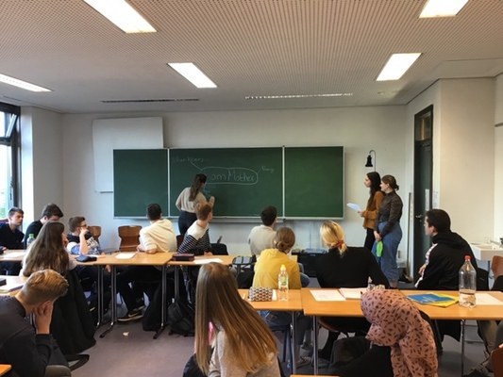
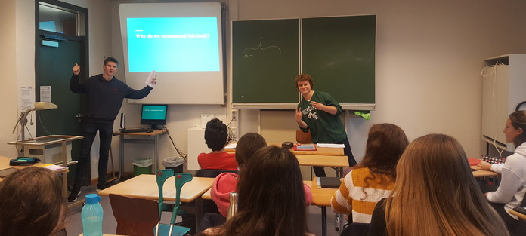
Review of our work – third reading-campaign
Buch: Brave New World
Book: Brave New World
Englischstunde/
English class

Slide 12
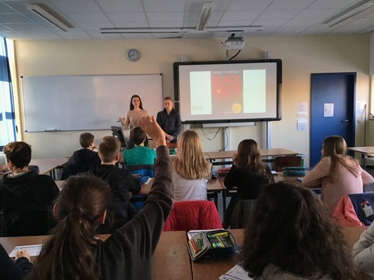
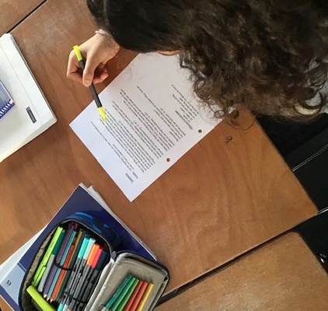
Review of our work – third reading-campaign
Buch: Black Out
Book: Black Out
Deutschstunde/
German class

Slide 13
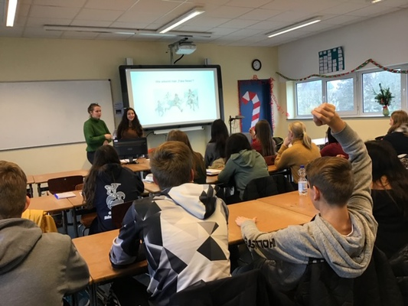
Review of our work – third reading-campaign
Buch: Die verlorene Ehre der Katharina Blum
Book: The lost honour of Katharina Blum
Muttersprache/
Mother tongue

Slide 14
Review of our work – third reading-campaign
Thank you for your attention
- Danke für eure Aufmerksamkeit

